Slide 1
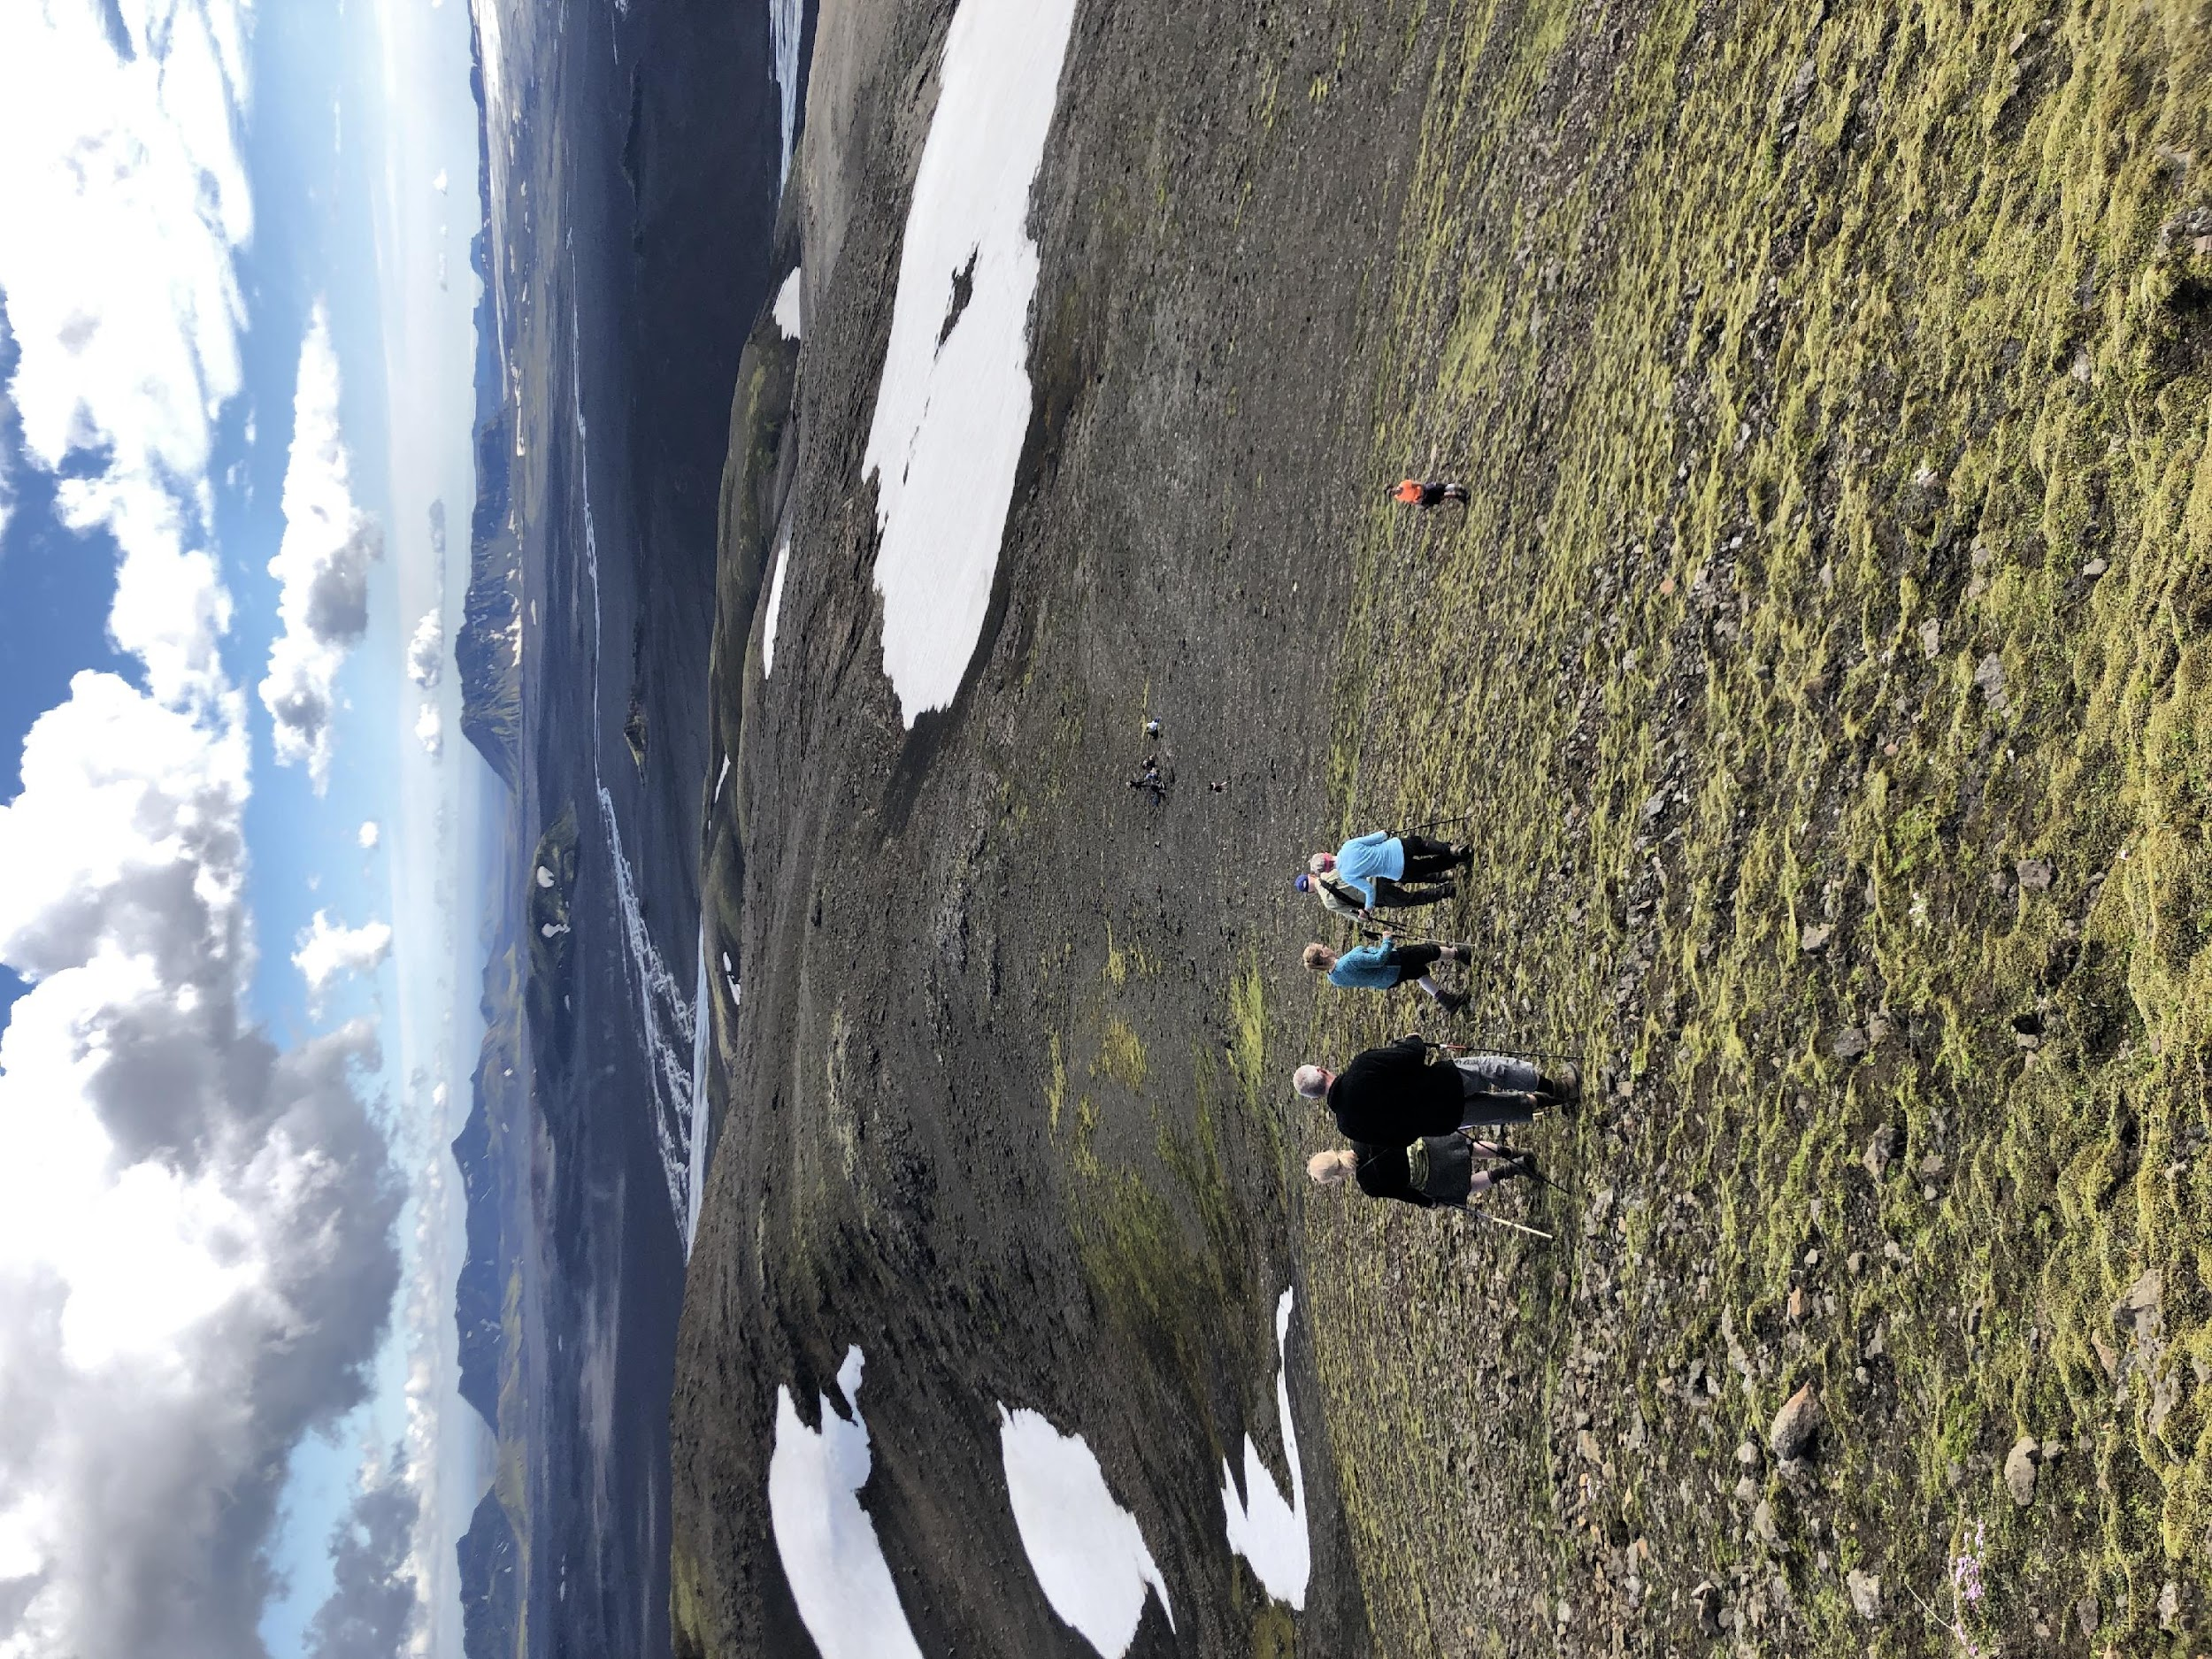
Modulo 3a
Montagna sostenibile
Turismo, alimentazione e
Agricoltura L'innovazione

Slide 2
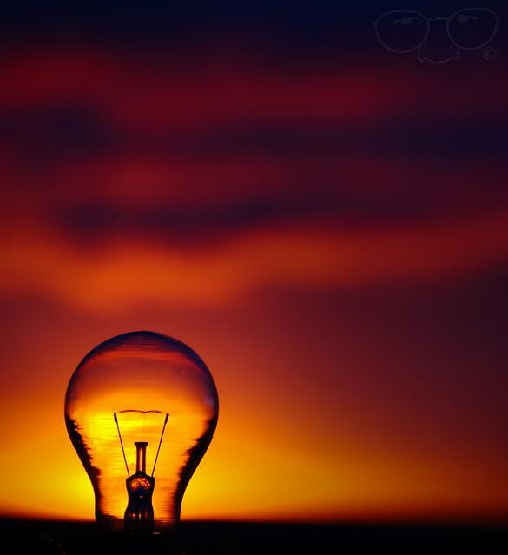
Introduzione
Questo terzo modulo (3a) del corso PEAK in sei parti offre strumenti e analisi per:
discutere gli approcci alla sostenibilità e i metodi di innovazione per creare e/o rafforzare le aziende turistiche nelle aree montane e rurali.

Slide 3
OBIETTIVI DI APPRENDIMENTO
Al termine di questo modulo,
dovresti essere in grado di:
Approfondire la conoscenza della sostenibilità e dei diversi modi di pensare innovativi che possono essere applicati nelle aree montane.
Applicare i tuoi sogni/idee imprenditoriali a metodi di lavoro basati sul pensiero creativo e sulla sostenibilità.
The European Commission support for the production of this publication does not constitute an endorsement of the contents which reflects the views only of the authors, and the commission cannot be held responsible for any use which may be made of the information contained therein.

Slide 4
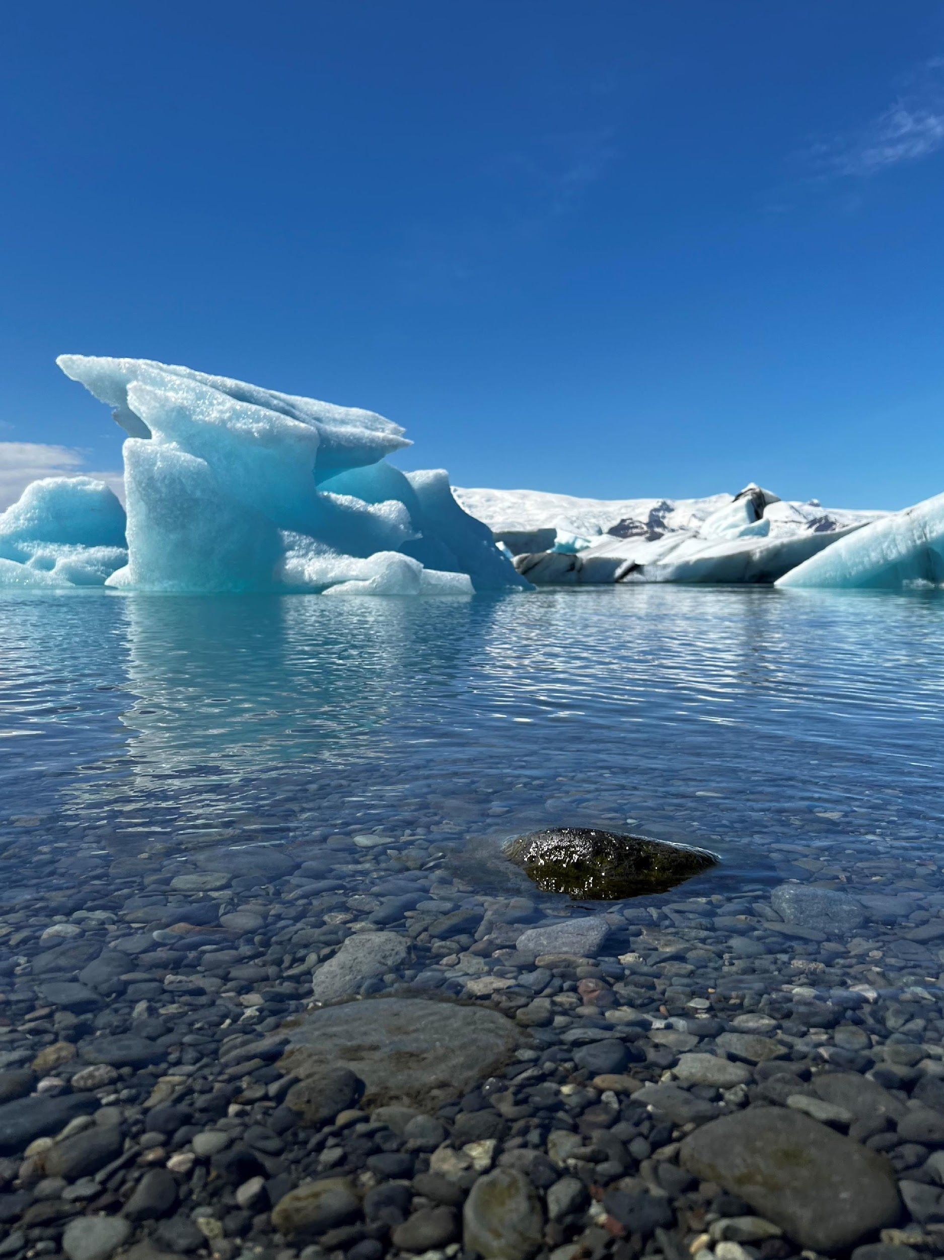
Che cos'è la sostenibilità?
Nel 1987, il Commissione Brundtland delle Nazioni Unite ha definito la sostenibilità come "soddisfare i bisogni del presente senza compromettere la capacità delle generazioni future di soddisfare i propri".
La sostenibilità si basa su tre pilastri che forniscono un quadro di riferimento per l'applicazione di un approccio orientato alla soluzione di complicati problemi di sostenibilità.

Slide 5
I tre pilastri della sostenibilità
Economia
Ambiente
Sociale
La sostenibilità economica si riferisce a pratiche che supportano la crescita economica a lungo termine senza impattare negativamente sugli aspetti sociali, ambientali e culturali della comunità.
La sostenibilità ambientale è la responsabilità di conservare le risorse naturali e proteggere gli ecosistemi globali per sostenere la salute e il benessere, ora e in futuro.
La sostenibilità sociale è definita come una misura del benessere umano che include la giustizia, la salute umana, la sicurezza delle risorse e l'istruzione, oltre ad altri importanti elementi sociali di cui si ha bisogno per poter prosperare.
I tre pilastri sono destinati a lavorare in connessione l'uno con l'altro e, quando sono equilibrati, la sostenibilità dovrebbe verificarsi.

Slide 6
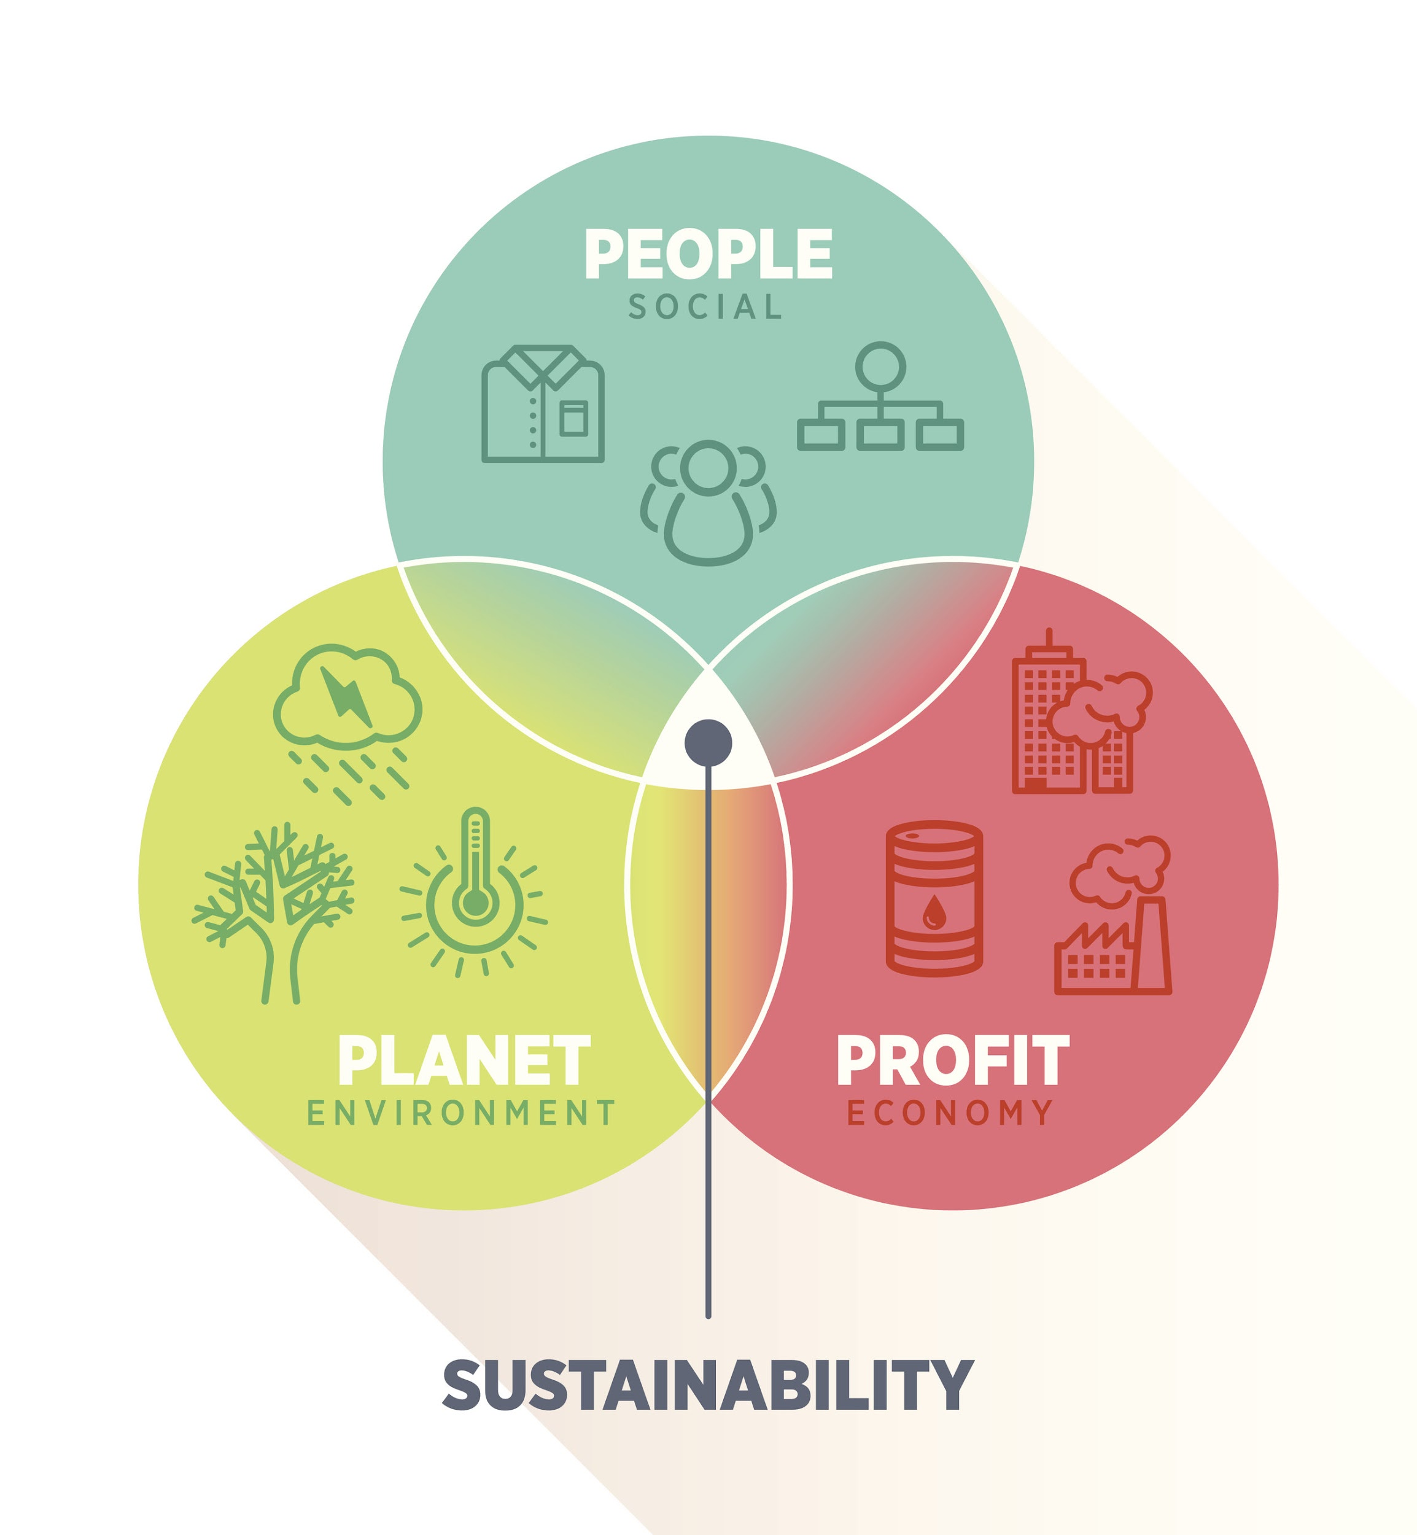
La sostenibilità e i suoi tre pilastri
Vuoi saperne di più? Clicca sulla schermata
Sia la definizione di sostenibilità che i tre pilastri sono stati messi in discussione, ma qui puoi familiarizzare con l'approccio più comune.
Notes:
https://www.bing.com/videos/search?q=environmental+sustainability+definition&&view=detail&mid=AD141A465BE4838FE41EAD141A465BE4838FE41E&&FORM=VDRVRV

Slide 7
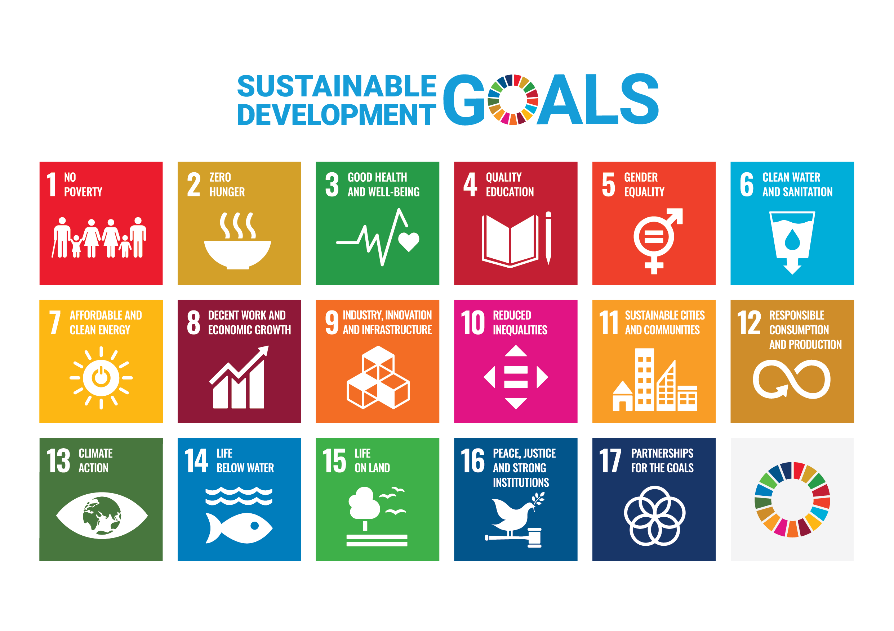
Azione verso la sostenibilità
Vuoi saperne di più? Clicca sulla schermata
Gli Obiettivi di Sviluppo Sostenibile delle Nazioni Unite (SDGs) sono un programma, o una lista di cose da fare per le persone e il pianeta, per raggiungere un futuro migliore e più sostenibile per tutti.
Il periodo 2015-2030 è l'arco di tempo in cui le Nazioni Unite chiedono ai paesi del mondo di iniziare a impegnarsi per raggiungere i 17 SDG.
Notes:
https://www.un.org/sustainabledevelopment/

Slide 8

Che cos'è l'innovazione?
Sono molte le definizioni utilizzate per l'innovazione, che dipendono in parte dal contesto in cui viene utilizzata.
Nel Manuale di Oslo dell'OCSE/Eurostat del 2018, la più recente guida di riferimento internazionale per la raccolta e l'utilizzo dei dati sull'innovazione, viene definita come:
"Un prodotto o un processo nuovo o migliorato (o una combinazione di questi) che differisce in modo significativo dai precedenti prodotti o processi dell'unità e che è stato reso disponibile ai potenziali utenti (prodotto) o messo in uso dall'unità (processo)".
"Creativity does not wait for the perfect moment. It takes a normal moment and creates its own perfect moment.“
Bruce Garrabrandt
Þessi ljósmynd sem Óþekktur höfundur tók er með leyfi samkvæmt CC BY-ND
Notes:
Defining innovation - OECD
https://www.oecd.org/sti/inno/oslo-manual-2018-info.pdf

Slide 9
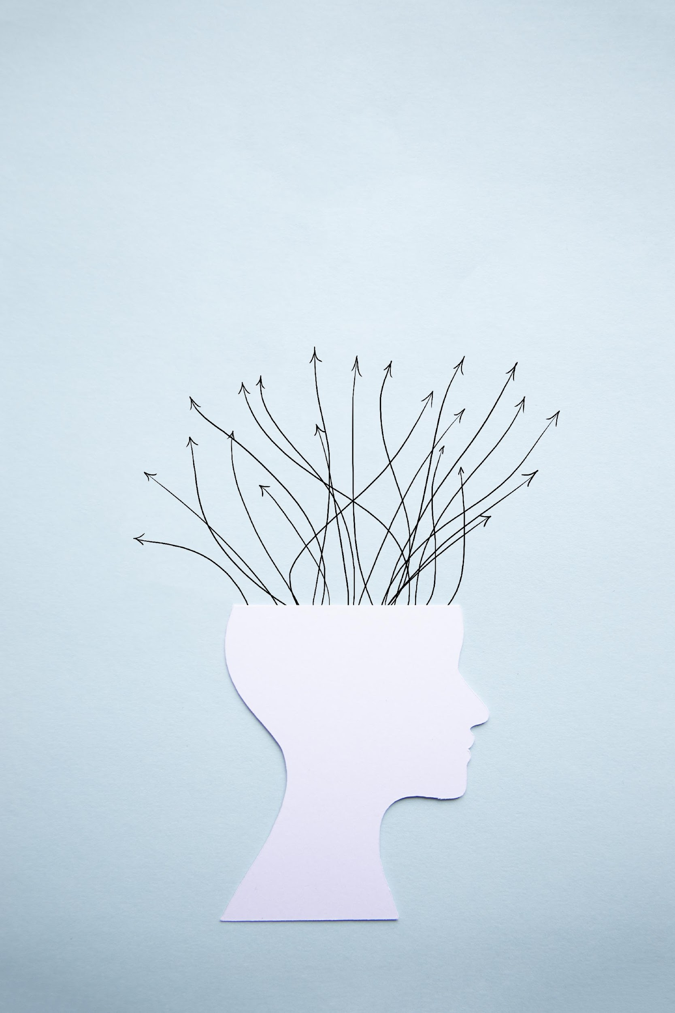
La mente innovativa
mente al lavoro:
4. Creare nuove esperienze ed evocare risposte non convenzionali.
risposte per vedere quale intuizione viene data
2. Fare domande che mettono in discussione le conoscenze generali
1. Connettiti
2. Chiedi
3. Osserva
4. Esperimento
1. Creare connessioni tra i problemi o le idee sul palcoscenico.
3. Analizzare il comportamento di clienti, fornitori e concorrenti per identificare nuovi modi di fare le cose.

Slide 10
Un processo di costruzione di idee nel pensiero innovativo
Pratiche per il pensiero creativo
Conoscere i modi per migliorare le idee
Cerca dei modi per dare più valore alle idee
Creare idee:
Valutare le idee in base, ad esempio, al contesto, al tempo e allo spazio, all'utilità, alle esigenze, ai punti di forza/debolezza - tenendo sempre conto dell'ambiente, dell'economia e degli aspetti sociali.
Apri la tua mente, esci dal conosciuto per entrare nell'ignoto. Sii divergente nella generazione di idee.
Lascia spazio alla creatività, gioca con i prototipi, continua a imparare - gli errori sono i migliori insegnamenti - ricevi feedback, ascolta.
Impara come; ad esempio, con l'approccio del Pensiero Inventivo Sistematico e del Design Thinking.
"La creatività è inventare, sperimentare, crescere, rischiare, infrangere le regole, sbagliare e divertirsi".
- Mary Lou Cook

Slide 11
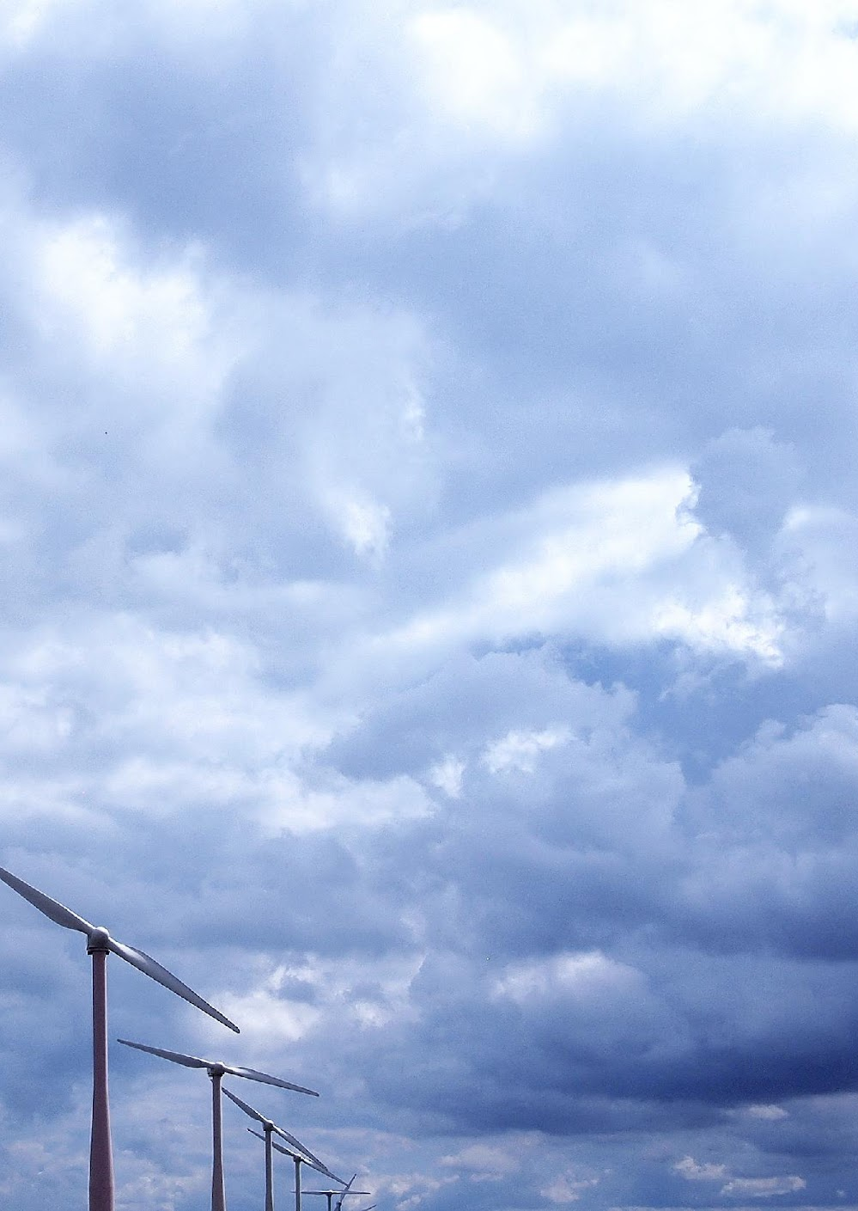
Modi per migliorare e valutare le idee:
Il primo passo della creazione di idee è senza confini o strutture fisse.
La fase successiva mira a selezionare le idee migliori e a valutarle.
Strumenti utili a questo scopo possono essere:
Pensiero inventivo sistematico
Pensiero progettuale
Valutare le idee

Slide 12
1. Pensiero inventivo sistematico
Secondo il Pensiero Inventivo Sistematico, l'innovazione ha luogo quando:
I pensatori lavorano all'interno di un mondo familiare.
Le soluzioni sono inventate da idee valide e indipendenti da un problema specifico.
Si utilizzano i cinque strumenti di pensiero.

Slide 13
1. Pensiero inventivo sistematico - I cinque strumenti di pensiero
Sottrazione. C'è qualcosa che può essere rimosso dall'equazione per far funzionare meglio le cose?
Moltiplicazione. C'è qualche elemento esistente che può essere moltiplicato per ottenere un prodotto nuovo e migliore?
Divisione. C'è un problema che può essere diviso in elementi più piccoli per rendere più facile riconoscerli e trovare una soluzione o un nuovo prodotto?
Dipendenza dagli attributi. La rottura o la creazione di nuove dipendenze interne e/o esterne può portare all'innovazione?
Unificazione dei compiti. È possibile unificare diversi compiti sotto un unico elemento?
CLICCA QUI SE SEI CURIOSO DI CONOSCERE GLI ESEMPI DI SUCCESSO!
Notes:
Systematic inventive thinking: the power of thinking inside the box (nesslabs.com)
https://nesslabs.com/systematic-inventive-thinking-inside-the-box

Slide 14
2. Il pensiero progettuale
Il Design Thinking è un approccio alla risoluzione dei problemi che pone le questioni, e il modo in cui vengono inquadrate e vissute, al centro dell'attenzione.
È un modo per valutare e migliorare le idee.
Il suo punto di partenza è l'antropologia
Si articola in cinque fasi:
Notes:
CLICK HERE IF YOU WANT TO LEARN MORE ABOUT THE FIVE STAGES!
Design thinking can empower tourism | by Dianne Dredge | Regenerative Tourism by Design | Medium

Slide 15
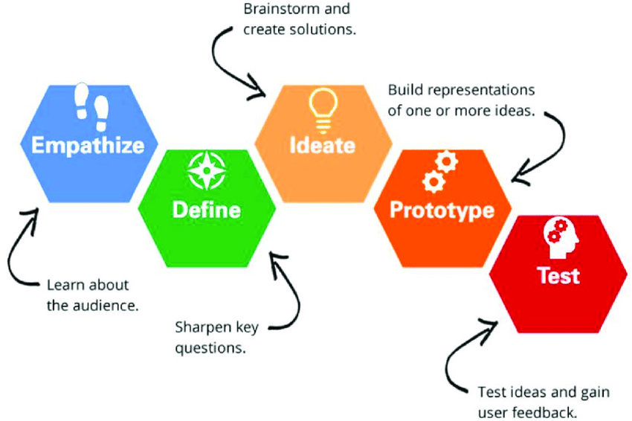
2. Design Thinking - Le cinque fasi
CLICCA QUI SE VUOI SAPERNE DI PIÙ SULLE CINQUE FASI!
Notes:
Principles of Design Thinking- Part I (5 Stages of Design Thinking Process) | by Harshani Gajanayake | UX Planet
https://uxplanet.org/principles-of-design-thinking-stages-of-design-thinking-b2cc219063ac
What are the design thinking principles? | ifaai.org
https://www.invisionapp.com/inside-design/what-is-design-thinking/
CLICK HERE IF YOU WANT TO LEARN MORE ABOUT THE FIVE STAGES!
Design thinking can empower tourism | by Dianne Dredge | Regenerative Tourism by Design | Medium

Slide 16
3. Valutare le idee
Come si selezionano le idee migliori da portare avanti fino alla realizzazione?
La fase di valutazione di un processo creativo è fondamentale e richiede tempo e attenzione tanto quanto la fase di generazione delle idee.
Nella fase di valutazione si passa dalla sospensione del giudizio all'esercizio del giudizio critico e si diventa analitici per ridurre le idee a una lista ristretta di elementi attuabili.

Slide 17
3. Valutazione delle idee - Esempi di tre criteri
L'analisi di idee per nuovi prodotti potrebbe nascondere domande come:
Piacerà ai clienti?
È tecnicamente fattibile?
Farà guadagnare soldi?
Una serie di criteri generali per tutti i tipi di idee è il metodo FAN di Synectic. Sei un FAN dell'idea? Fai domande come:
È fattibile?
È attraente?
È innovativa?
Il terzo criterio è importante per assicurare che idee fresche siano valorizzate altamente.
Fai domande come:
È meglio? (Per i clienti)
È più semplice? (Per il personale)
È più economico? (Per l'azienda)
Notes:
How to Evaluate Ideas - Destination Innovation (destination-innovation.com)
Nota che l'implementazione è spiegata

Slide 18
Collega gli approcci sostenibili e il pensiero innovativo ai sogni/idee della tua attività di turismo montano e continua con il pacchetto di risorse 3b
1. Sostenibilità
2. Pensiero innovativo
3. Turismo nelle aree montane

